Slide 1
Loto aplikacija

Slide 2
HTML i CSS
HTML – standardizovan jezik koji služi za kreiranje web stranica
CSS – jezik formatiranja koji se koristi za opis dokumenata napisanih HTML jezikom

Slide 3
PHP
Skriptni jezik
Nastao 1955. godine
Ne zahteva prevođenje (kompajliranje) , već se inetrpretira

Slide 4
MySQL
Višekorisnički sistem za upravljanje bazama podataka
Prvi put objavljen 1995. godine
Open source
Podržava sve operativne sisteme

Slide 5
WAMP
Softverski paket koji mogućava da na svom računaru simulirate rad internet servera
W -> WINDOWS
A -> APACHE
M -> MySQL
P -> PHP

Slide 6
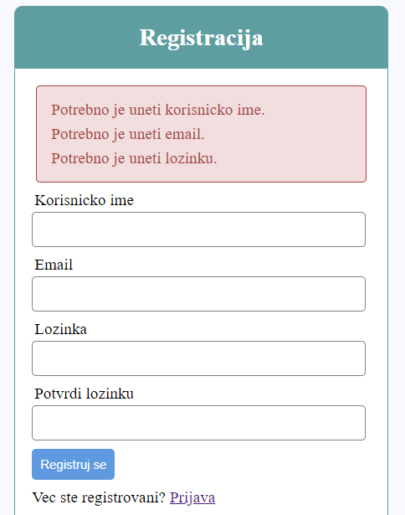
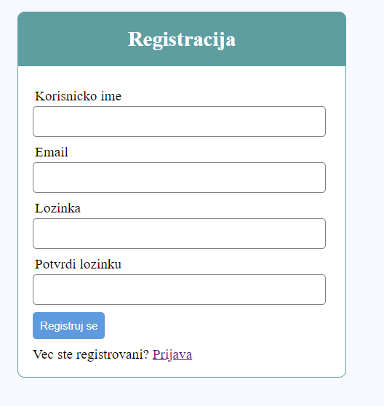
Registracija

Slide 7
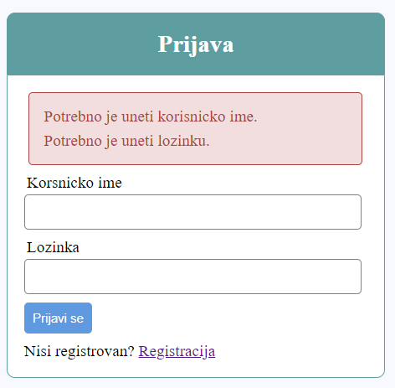
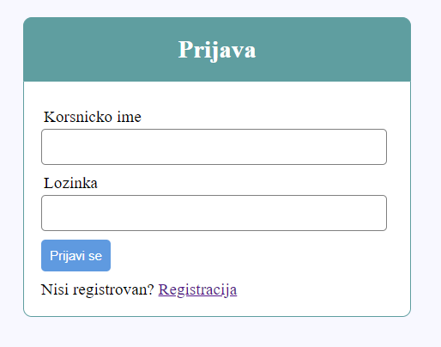
Prijava

Slide 8
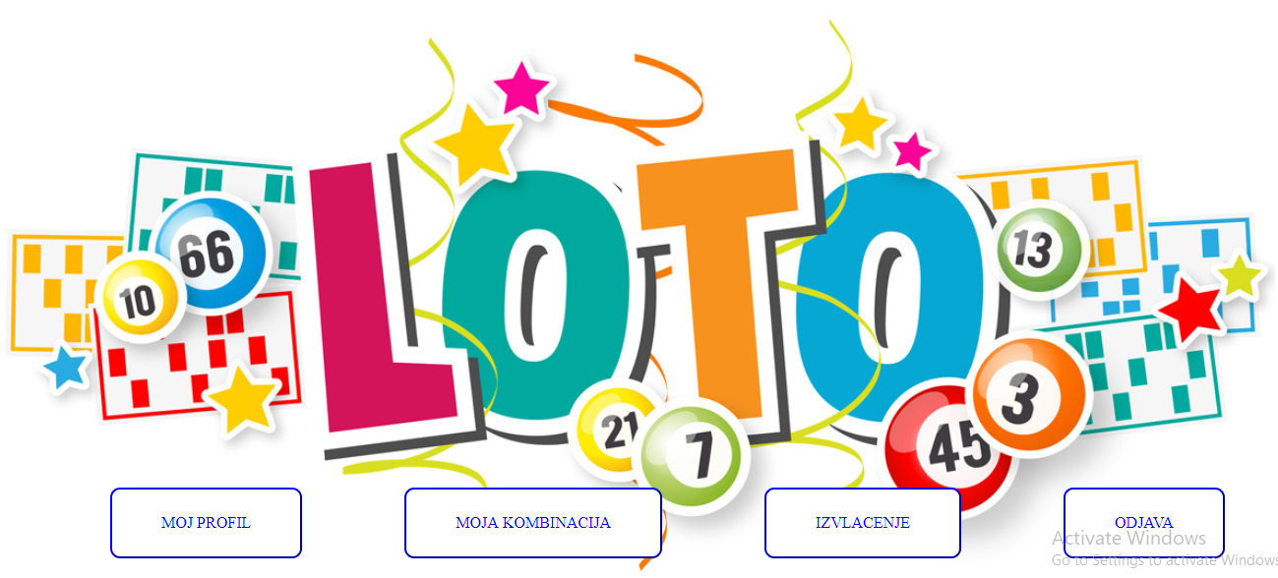
Početna strana

Slide 9
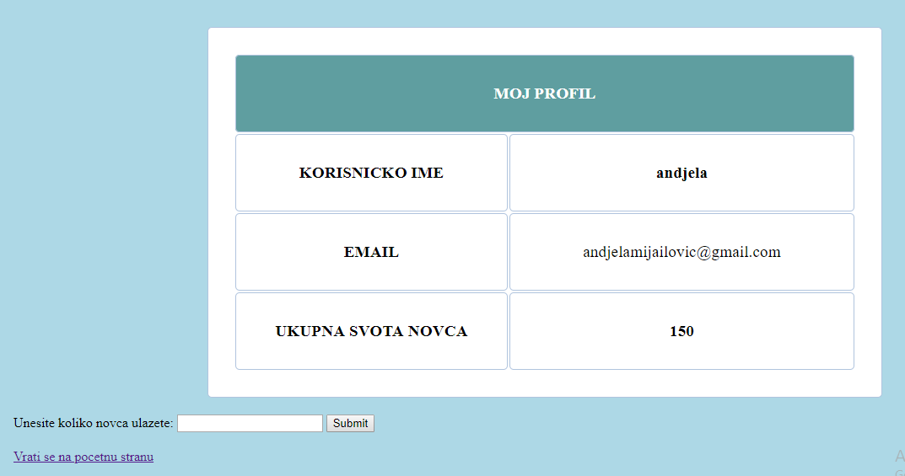
Korisnikov profil

Slide 10
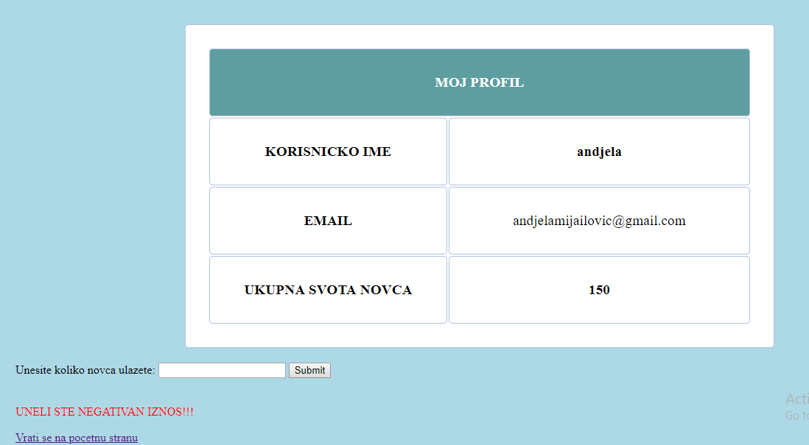
Greška prilikom unosa novca

Slide 11
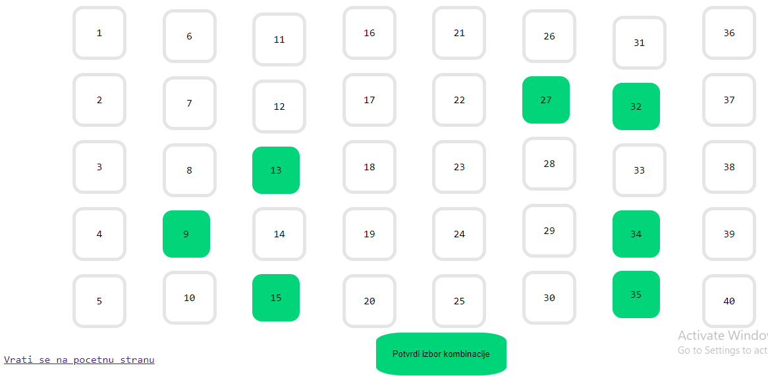
Listić

Slide 12
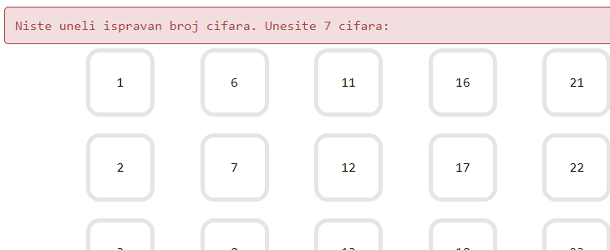
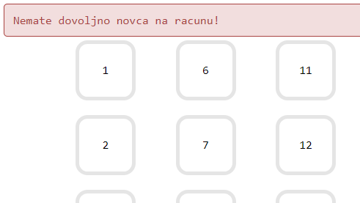
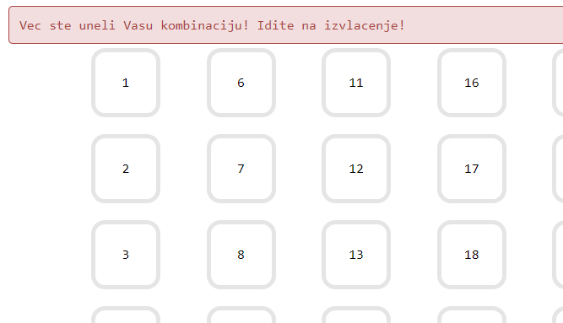
Greška prilikom unosa kombinacije

Slide 13
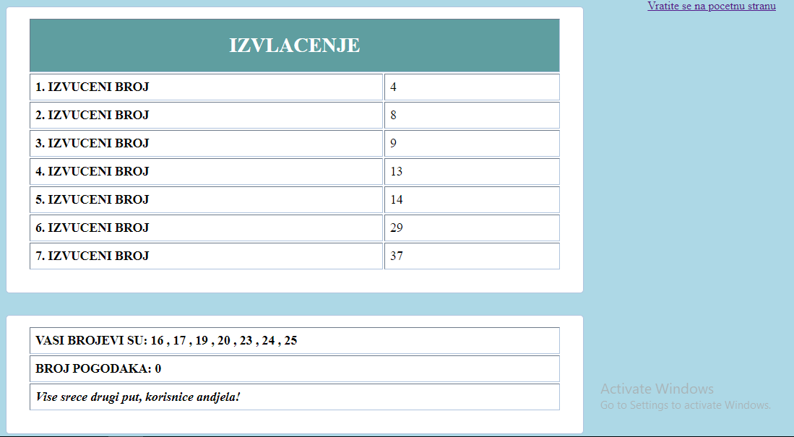
Izvlačenje

Slide 14
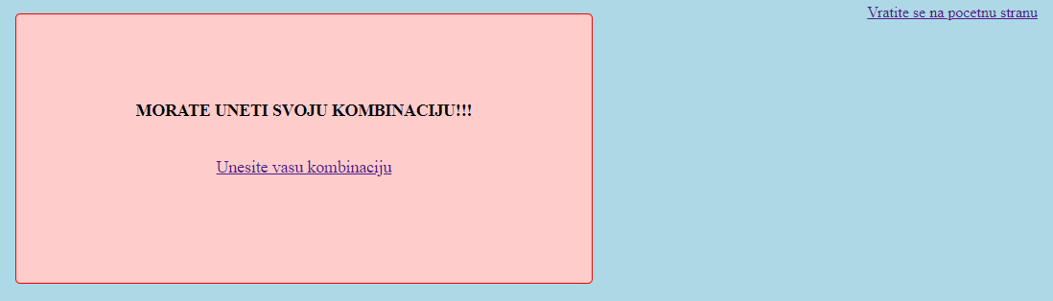
Ukoliko nije uneta kombinacija

Slide 15
HVALA
Mijailović Anđela 561/2016

